Slide 1
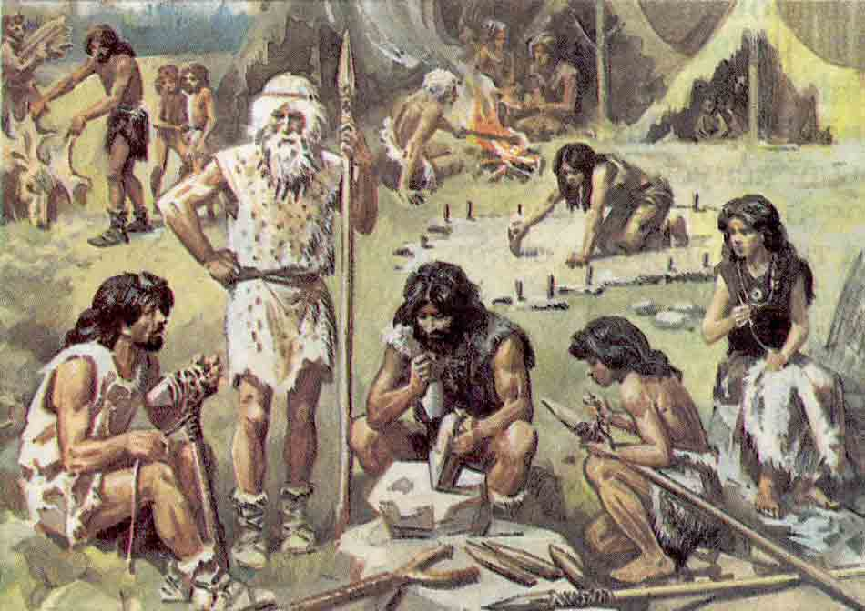
Родовые общины охотников и собирателей
Древний мир
5 класс

Slide 2
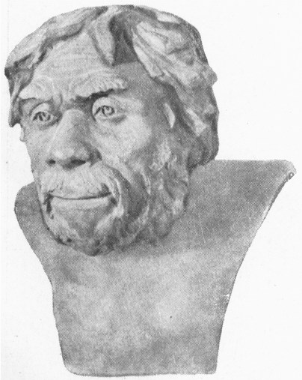
Повторение пройденного
Когда появились на Земле древнейшие люди? Чем древнейшие люди отличались от людей нашего времени?

Slide 3
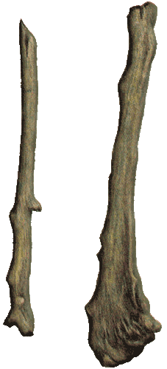
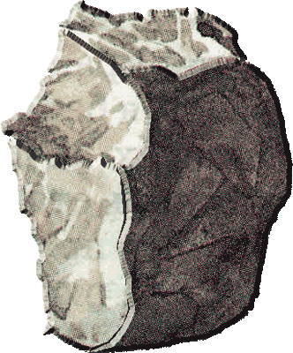
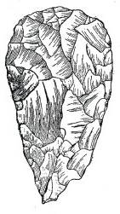
Повторение пройденного
В чём было главное отличие древнейших людей от животных? Опишите древнейшие орудия труда?

Slide 4
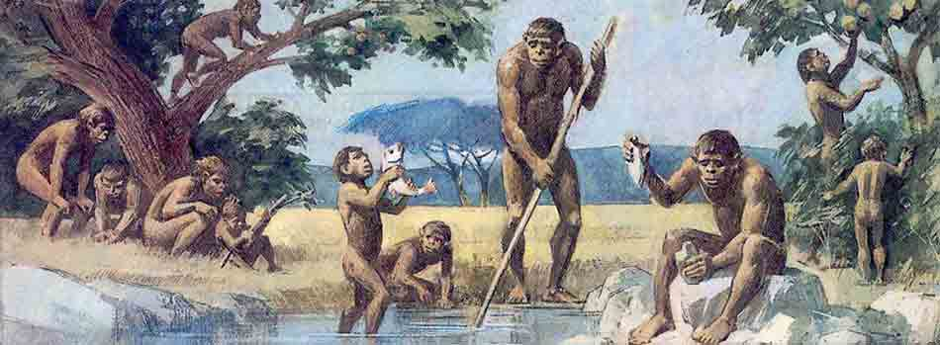
Повторение пройденного
Вы знаете, что древнейшие люди жили группами. Чем занимались древнейшие люди? Что такое собирательство?

Slide 5
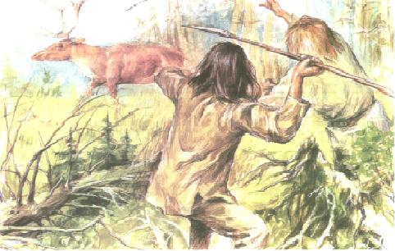
Повторение пройденного
О каком древнейшем способе охоты рассказывается в учебнике? Подумайте, всегда ли охота древнейших людей была удачной?

Slide 6
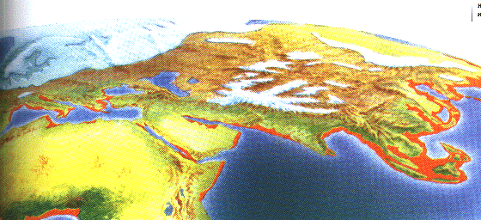
Расселение людей по холодным странам
Сто тысяч лет назад на территорию Европы начал свое наступление мощный ледник.
Люди, расселившиеся к этому моменту на бескрайних просторах евразийского материка, были вынуждены вести тяжелую борьбу за выживание

Slide 7
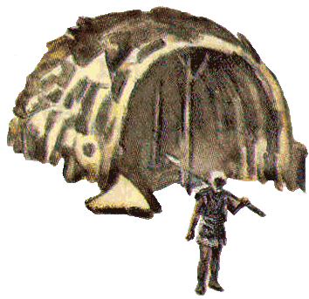
ПРИЧИНЫ ВЫЖИВАНИЯ ЛЮДЕЙ В УСЛОВИЯХ ОЛЕДЕНЕНИЯ.
В условиях длинной и холодной зимы люди начали шить одежду из шкур животных, Жилищами становились пещеры, служившие убежищем от хищников, холодного ветра и снега. Рыли землянки и строили шалаши из веток деревьев, костей и шкур крупных животных.

Slide 8
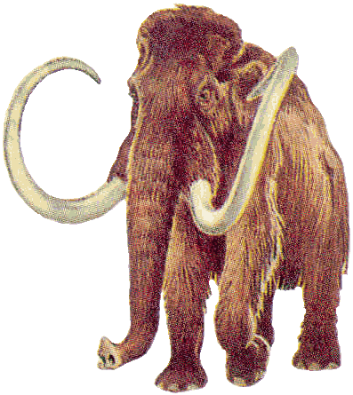
Мамонты на Русской равнине и в Сибири
Десятки тысяч лет назад на обширных просторах нашей Родины паслись бесчисленные стада мамонтов. По сей день в мёрзлой земле находят их кости, бивни и целые туши. Теперь учёные знают, что чаще всего мамонты погибали при переходах по непрочному льду водоёмов или во время разлива рек. Археологи нашли на территории Русской равнины и в Сибири много изделий из бивня мамонта – иголки, шилья, фигурки, наконечники копий .

Slide 9
Новые орудия труда
Главным занятием людей стала охота на крупного зверя.
Вместо древнего копья, обожженной на костре палки, человек вырубал рубилом длинную жердь, к которой кожаными ремнями привязывали каменный остроконечник.
Почему копьё с каменным наконечником стало более надёжным и грозным оружием на охоте?
Для рыбной ловли изобрели костяной гарпун. В чём его преимущество над копьём?

Slide 10
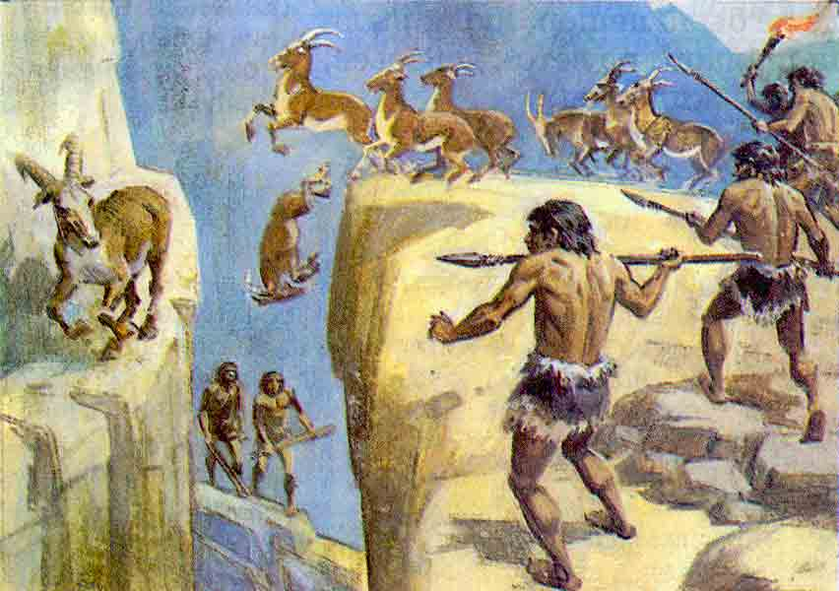
Загонная охота

Slide 11
Вывод
Охота в изобилии давала людям мясную пищу, звериные шкуры, рога и кости, необходимые для изготовления орудий. Загонная охота требовала от охотников согласованных действий, взаимопомощи в случае опасности.

Slide 12
Родовая община

Slide 13
Родовая община
Запиши в тетрадь!
Родовая община – коллектив родственников, имеющих общее жилище, запасы пищи, орудия труда, вместе ведущих хозяйство.

Slide 14
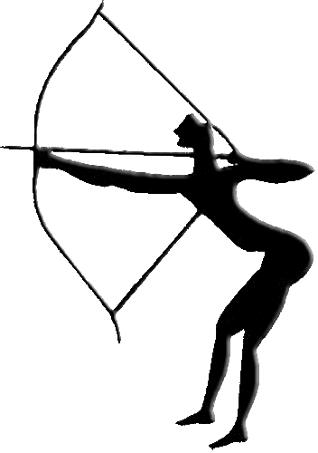
Изобретение лука и стрел
Около 10 000 тысяч лет назад мамонты исчезли.
Люди стали больше охотится на мелких, быстро бегающих животных.
Это привело к появлению лука и стрел. Идею нового оружия человек подсмотрел в природе
В чём преимущество этого оружия по сравнению с копьём?
Безопасная охота на расстоянии
Скорость поражения добычи

Slide 15
Выберите правильный ответ
Похолоданием
Появление новых орудий
труда было связано с...
С развитием охоты
С освоением Севера.
Зайцев и белок.
Древнейшие люди охотились
на...
Стада коз и оленей
Крупного зверя
Развитием человека
Появление лука и стрел
было связано с...
Вымиранием мамонтов
Переселением в лес.
Местом проживания
В родовой общине люди
были связаны...
Общим делом
Родственными узами

Slide 16
Домашнее задание
§ 2, вопросы и задания 1-3 (устно), 4 (письменно)

